Slide 1
Lightweight Network Architecture for Real-Time Action Recognition
CVPR 2019

Slide 2
01.
ABSTRACT
VTN
VTN (Video Transformer Network)
RGB mono camera와 리얼타임 스피드를 보이는 CPU모델
어떻게 하면 여러 모델을 하나의 모델로 만들어 정확도를 향상시킬 수 있는지를 설명

Slide 3
02.
INTRODUCTION
VTN
행동 인식같은 비디오 레벨 task는 동작의 모호성을 해결하기 위해 여러 프레임의 정보를 종합하여 구조를 고려해야 함
VTN은 일반적인 CPU에서도 3D CNN 등을 real-time으로 실행 가능
Notes:
많은 모델들로 이미지 처리 (분류/주석/디텍션) 기술이 발전
행동 인식같은 비디오 레벨 테스크는 동작의 모호성을 해결하기 위해 여러 프레임의 정보를 종합하여 일시적인 구조를 고려해야 한다
이 논문에서 제안하는 모델은, 일반적인 CPU에서도 3D CNN같은 것들을 리얼타임으로 실행 가능하다

Slide 4
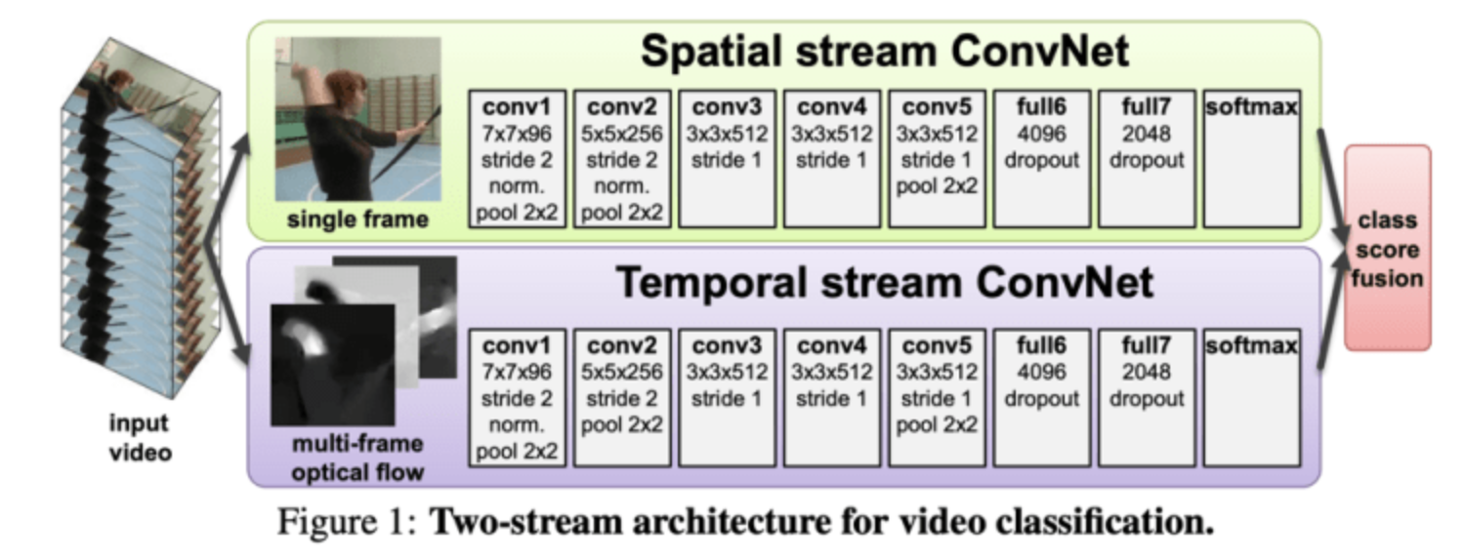
03.
RELATED WORKS
Two-stream framework
Spatial Net / Temporal Net / score fusion
Notes:
spatial net : 프레임 레벨에서 공간적인 특정을 추출
temporal net : 복합적인 optical flow (OF) 를 추출
score fusion : SVM, averaging, ...

Slide 5
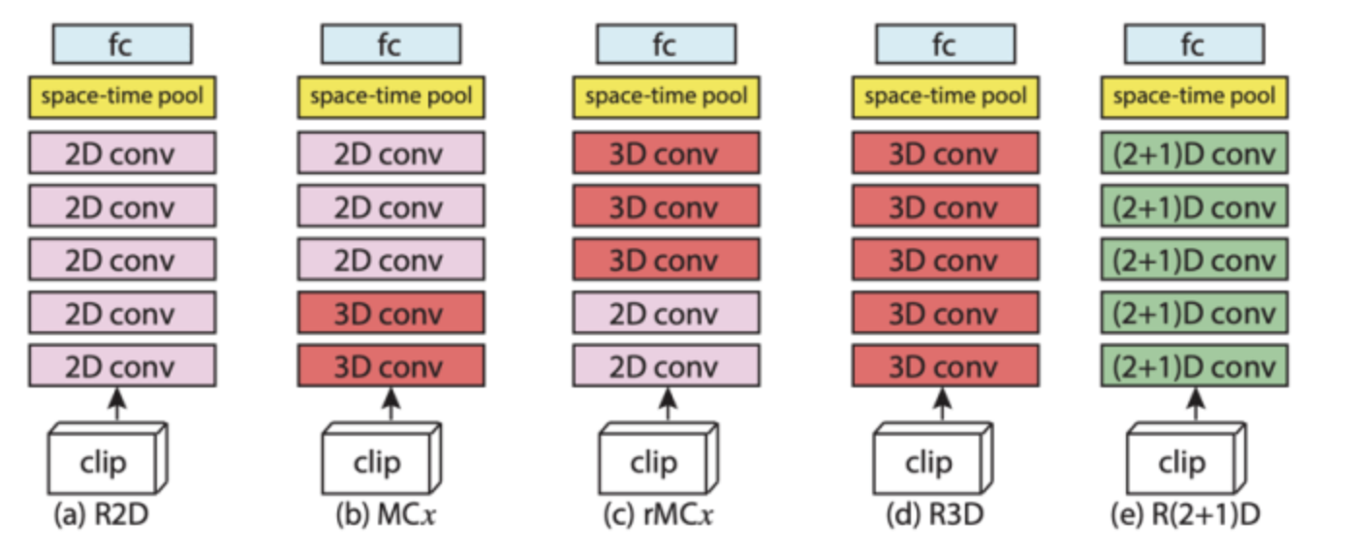
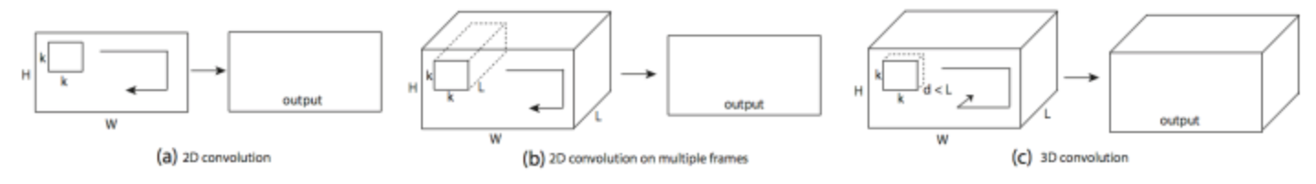
03.
RELATED WORKS
3D primitives : C3D, I3D
Notes:
3D convolution, 3D BN, 3D Pooling 사용
2D 필터에서 3D로
3D conv를 사용하면 1번의 conv에서 여러개의 채널을 얻을 수 있다.
시간, 공간을 한번의 CNN연산에서 처리 가능

Slide 6
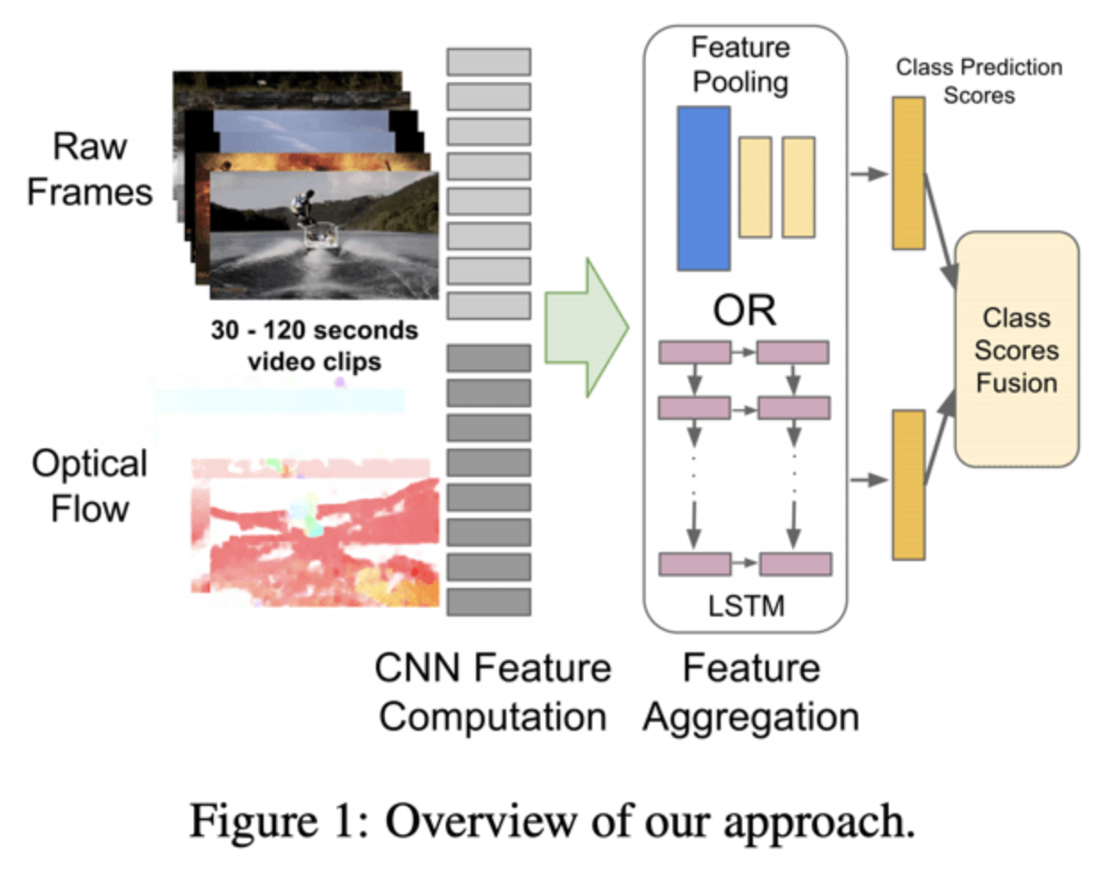
03.
RELATED WORKS
RNN / LSTM / GRU
Notes:
프레임에 대해 계산된 feature vector가 그 프레임을 포함한 multiple time-windows 분류예측에 재사용될 수 있다
온라인 / 리얼타임 prediction에 유용
또한 최근에는 transformer같은 네트워크가 더 나은 결과를 보여주고 있다 (RNN은 gradient vanishing을 보이는 반면). 여기서는 트랜스포머를 일부 적용 예정

Slide 7
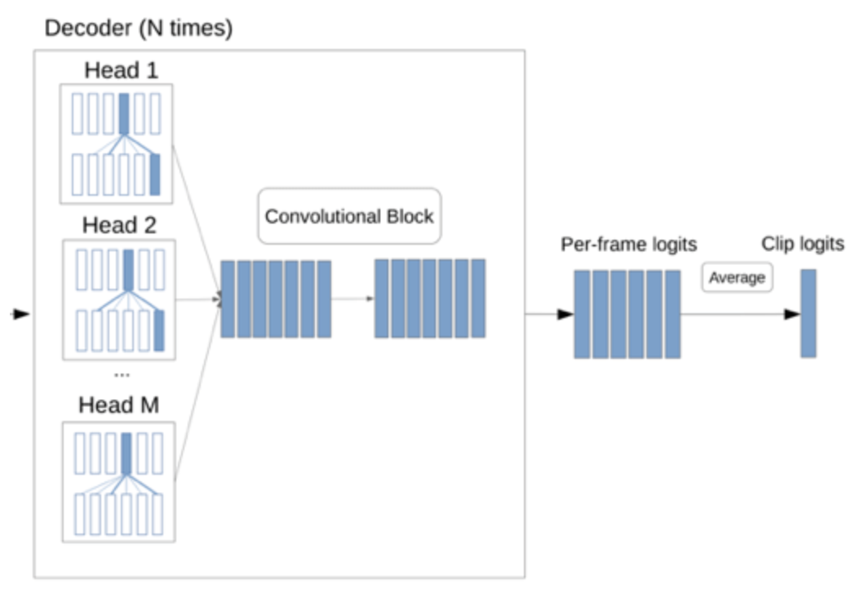
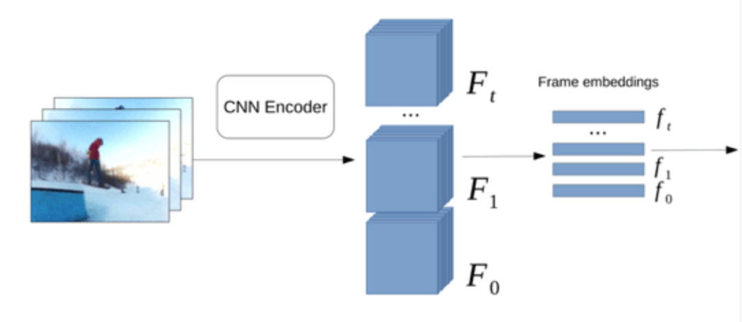
04.
APPROACH
Architecture
ResNet34 주로 사용
모든 conv layer의 파라미터 재사용
Encoder, decoder로 이루어져 있음
Notes:
ResNet-34 주로 사용
모든 conv layer의 파라미터를 재사용
이미지 분류 테스크에서의 트랜스퍼 러닝의 이점을 극대화하기 위해
- VTN은 2개의 부분으로 나뉜다

Slide 8
04.
APPROACH
Architecture : Encoder
2D CNN에 통과
F에서 global average pooling
f : frame embeddings
한 clip에서 t장의 프레임을 얻었을 때, t개의 frame embedding을 얻음
Notes:
frame embedding을 얻기 위해 input sequence의 각 프레임을 독립적으로 2D CNN에 통과시킨다 (F)
global average pooling을 통해 d사이즈의 f를 얻음 (여기서 d=512)
이는 후에 decoder에 들어가서 multi-head self-attention, conv block에 반복적으로 변환될 예정
한 클립에서 t장의 프레임을 얻었으므로 Ft개를 얻음

Slide 9
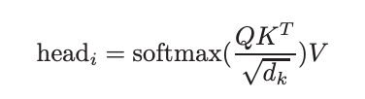
04.
APPROACH
Architecture : Decoder
Multi-head self-attention, conv block이 N번 반복
Query, Key, Value로 Head 생성
2개의 conv, residual connection
Dk : key의 dimension
Notes:
fully-attentional feed-forward 방식으로 프레임 내 시간 정보를 통합하여 주어진 클립(영상)에 대한 분류 라벨을 생성한다
multi-head self-attention block은 attention mechanism을 사용하여 다른 프레임 표현에 의해 각 프레임 표현을 제공받으면서 프레임들 간의 시간적인 상호관계가 모델링된다
- 몇가지 연쇄적인 연산 존재
- 프레임 표현의 벡터들은 서로 다르게 학습된 affine transformation을 통해 multiple key, value, query space로 매핑된다
- t : sequence size / dk, dv : key, value의 차원
- 이 3개의 query, key, value는 scaled multiplicative attention으로 head로 나타난다
- 각 head의 output은 합쳐지고(concatenate) conv block을 통과
- 2개의 conv(position-wise 커널 사이즈 1x1), residual connectoin으로 이루어져 있음
- 여러번 반복됨에 따라 frame 표현이 정제된다
실험결과적으로 decoder block은 4스택으로도 충분
현재 클립에 대해 action confidence 제공하기 위해 fc layer가 모든 시퀀스의 element에 적용
결과는 softmax로 평균, 정규화

Slide 10
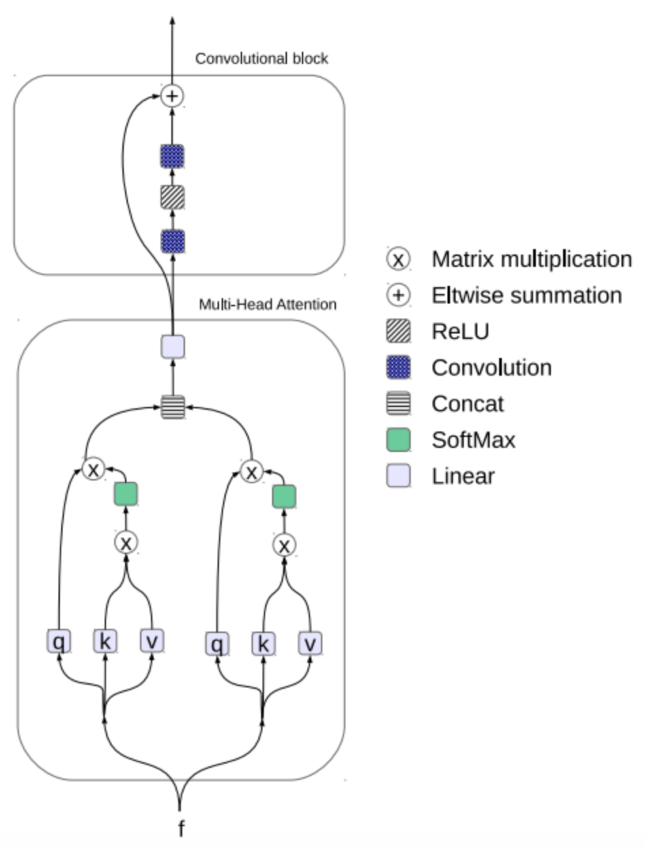
04.
APPROACH
Architecture : multimodal knowledge distillation
Decoder에 존재
Teacher가 extra supervision을 제공함으로써 student의 최적화를 돕기 위해 디자인
Notes:
knowledge distillation : 큰 모델 / 앙상블 모델(teacher)가 extra supervision(감독)을 제공함으로써 student network의 최적화를 돕기 위해 디자인 된 절차
큰 teacher network의 복잡함을 줄이고, 앙상블 모델의 성능을 하나의 student로 통합시킬 수 있었다
실험
2개의 ResNet34 VTN model -> single RGB model / 누적된 RGB + RGB차이 인풋 받는 모델

Slide 11
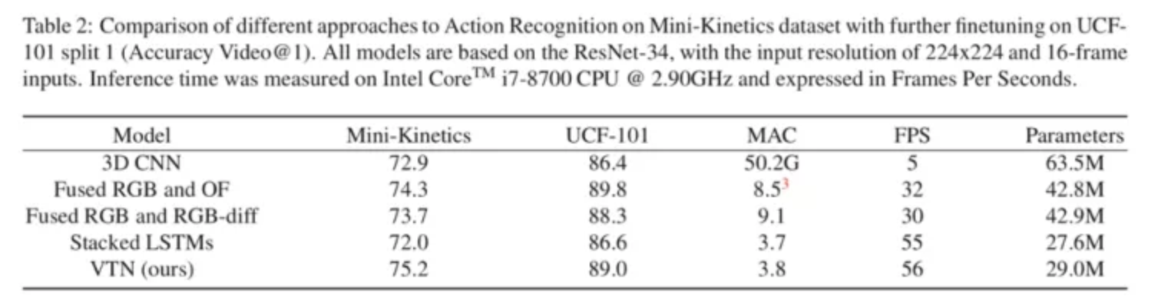
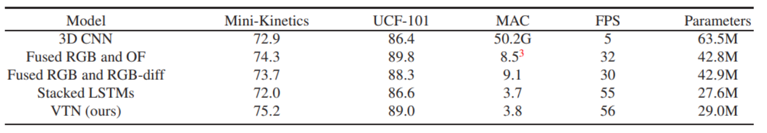
05.
EXPERIMENT
Architecture : multimodal knowledge distillation
Notes:
a. detail
original video에서 1초에 1개씩 추출한 프레임을 샘플링한 16개의 인풋 시퀀스를 1개는 train, 1개는 validation에 사용.(1초 : train, 2초 : validatoin) 총 32frame
더 많은 프레임을 쓰거나 skip해서 긴 시퀀스를 써보려 했지만, clip의 acc만 증가. video는 X
비디오 분류 정확도 (Video@1)를 위해 32개 프레임을 추출하고 이에 대해 평균 예측을 해봄
b. hyper parameters
decoder block의 스택 수가 정확도에 어떤 영향을 끼치는가
1-6개 블록 사용해봤고, 결론은 4블럭이 제일 좋다
블록끼리 파라미터 공유도 해보았지만, 성능향상 되지 않음
M=8 (heads), dk = dv = d/M 이 가장 좋은 결과를 보여줌
head concatenation 이후 llinear transformation도 넣어보고 layer normalization도 해보았지만 정확도에는 영향을 미치지 않았다

Slide 12
06.
CONCLUSION
VTN
- 연산 리소스를 보다 효율적으로 사용할 수 있게 됨
- CPU에서 실시간 추론을 할 수 있게 됨

